Slide 1


KIẾN TRÚC
HỌC SÂU
CHO BÀI TOÁN
PHÂN LOẠI CHUỖI THỜI GIAN
GVHD: ThS. ĐỖ THỤC ĐOAN
SVTH: ĐẶNG THANH TÚ
Notes:
© Copyright PresentationGO.com – The free PowerPoint and Google Slides template library

Slide 2
CẤU TRÚC BÁO CÁO
Phần I. Cơ sở lý thuyết và các công trình liên quan
Chuỗi thời gian và phân loại chuỗi thời gian.
Mạng nơ ron tích chập.
Một số mạng nơ ron sâu khác
Các thành phần học sâu giải quyết bài toán phân loại chuỗi thời gian.
Các hướng tiếp cận giải quyết bài toán phân loại chuỗi thời gian.
Các kiến trúc học sâu phân loại chuỗi thời gian.
Ba mô hình học sâu phân loại chuỗi thời gian hiệu quả nhất.
Phần II. Tiến hành các thực nghiệm
Dữ liệu
Phương pháp đánh giá
Kết quả và đánh giá
Phần III. Kết luận
Notes:
© Copyright PresentationGO.com – The free PowerPoint and Google Slides template library

Slide 3
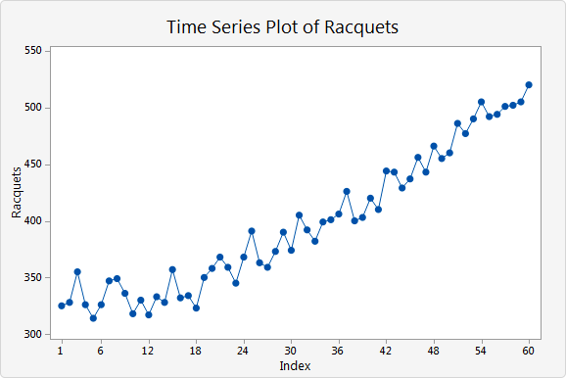
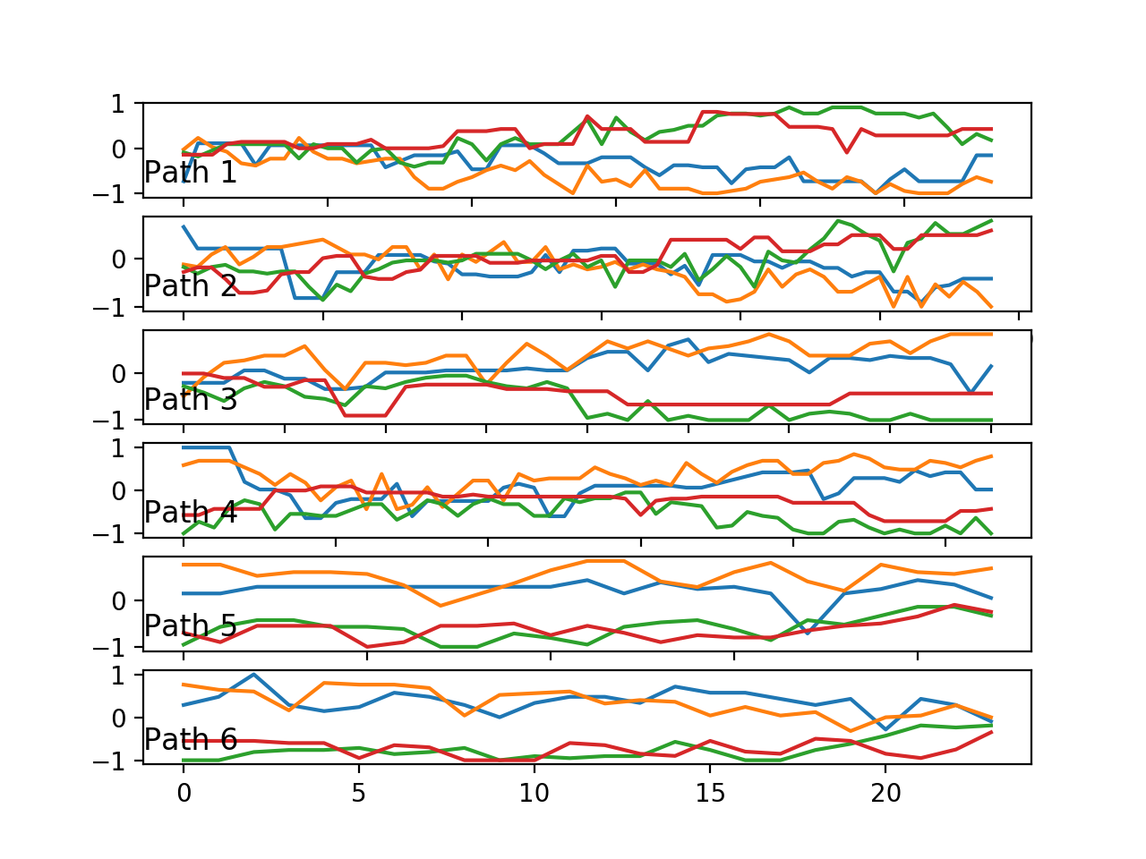
CHUỖI THỜI GIAN VÀ
PHÂN LOẠI CHUỖI THỜI GIAN
Chuỗi thời gian (Time Series) là một chuỗi các điểm dữ liệu, được đo theo từng khoảnh khắc thời gian liền nhau theo một tần suất thời gian thống nhất.​
Nhiệm vụ của một phân loại chuỗi thời gian là huấn luyện một phân loại trên một tập dữ liệu D để ánh xạ chuỗi thời gian từ không gian đầu vào ra một phân bố xác suất trên các giá trị biến của các lớp đầu ra (nhãn).
Notes:
© Copyright PresentationGO.com – The free PowerPoint and Google Slides template library

Slide 4
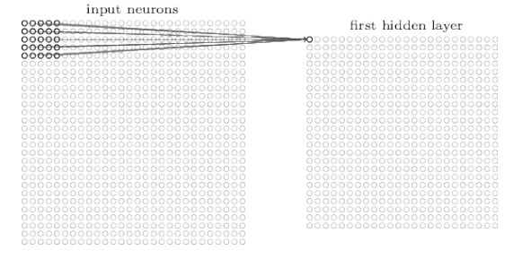
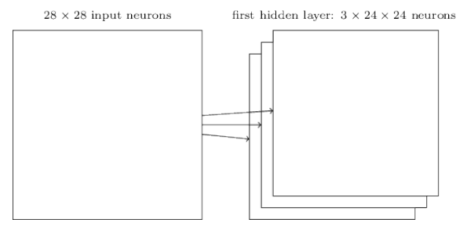
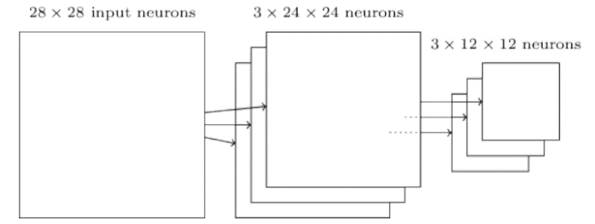
MẠNG NƠ RON TÍCH CHẬP
Các trường tiếp nhận cục bộ
Nó như một cửa sổ nhỏ mà trên đó là một số điểm ảnh đầu vào. Mỗi kết nối học một trọng số (weight). Và neuron ẩn có một thành kiến (bias) tổng quát cho mỗi trường tiếp nhận.
Chia sẻ trọng số và bias
Sử dụng chung các trọng số và bias cho mỗi kết nối từ trường tiếp nhận cục bộ đến một nơron ẩn. Bản đồ được tạo ra từ lớp đầu vào cho lớp ẩn gọi là bản đồ đặc trưng, có thể phát hiện một loại đặc trưng cục bộ.
Lớp tổng hợp
Lớp này thường được sử dụng ngay sau lớp tích chập. Nhiệm vụ của lớp tổng hợp là đơn giản hóa các thông tin trong đầu ra của lớp tích chập, xác định đặc trưng nhất định có nằm trong một khu vực ảnh.

Slide 5
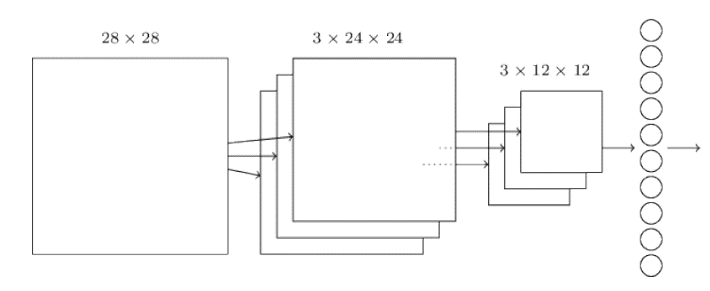
VÍ DỤ MỘT
MẠNG NƠ RON TÍCH CHẬP
Mạng bên có các nơron đầu vào mã hóa các cường độ pixel cho một hình ảnh. Sau đó là một lớp tích chập và 3 bản đồ đặc trưng. Đầu ra của lớp tích chập là một lớp nơron đặc trưng ẩn. Tiếp theo là một lớp max-pooling mà đầu ra là một lớp nơron đặc trưng ẩn khác. Lớp cuối cùng là một lớp kết nối đầy đủ, kết nối tất cả các nơ ron từ đầu ra của lớp max-pooling với từng nơ ron ở đầu ra.

Slide 6


MỘT SỐ MẠNG NƠ RON SÂU KHÁC

Slide 7
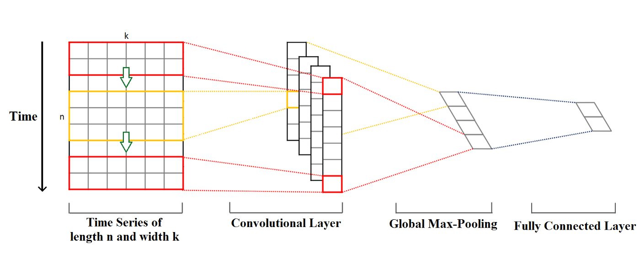
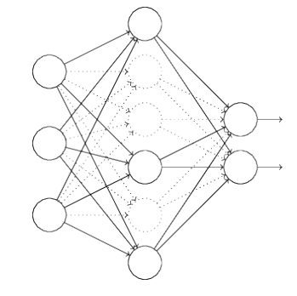
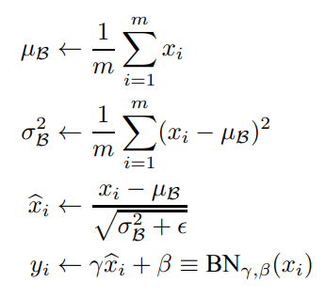
CÁC THÀNH PHẦN HỌC SÂU SỬ DỤNG CHO
BÀI TOÁN PHÂN LOẠI CHUỖI THỜI GIAN
Drop out
Batch – Normalization
1D - Convolution Layer

Slide 8
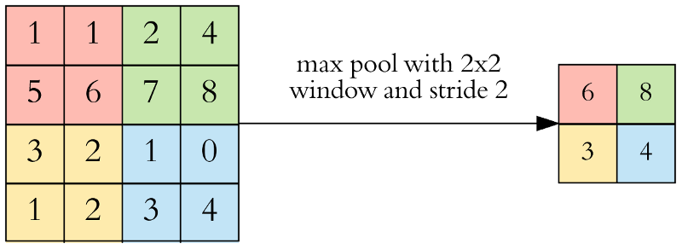
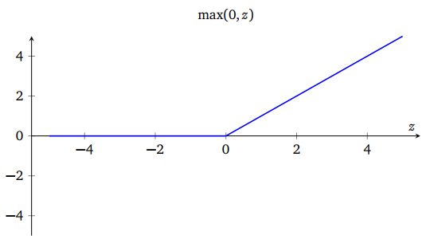
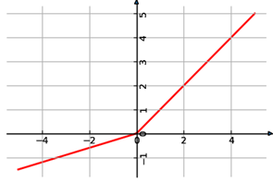
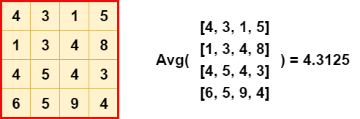
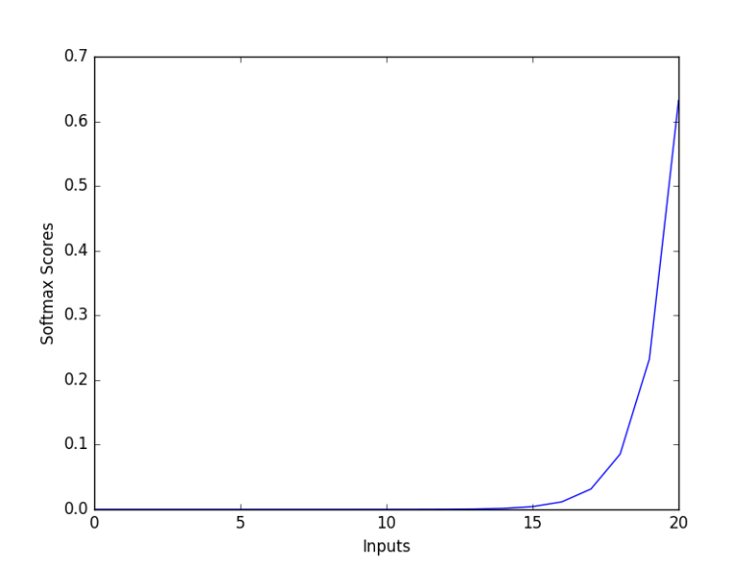



CÁC THÀNH PHẦN HỌC SÂU SỬ DỤNG CHO
BÀI TOÁN PHÂN LOẠI CHUỖI THỜI GIAN
Max – Pooling
ReLU: $f\left(x\right)= \left\{\begin{aligned}0 nếu x<0 \\ x nếu x≥0\end{aligned}\right.$
PReLU: $f\left(x\right)= \left\{\begin{aligned}αx nếu x<0 \\ x nếu x≥0\end{aligned}\right.$
Global Average – Pooling
$$\text{Softmax}: f_{i}(\vec{a})\frac{e^{a_{i}}}{\sum_{k}{e^{a_{k}}}}$$

Slide 9
CÁC HƯỚNG TIẾP CẬN GIẢI QUYẾT BÀI TOÁN PHÂN LOẠI CHUỖI THỜI GIAN
PHÂN LOẠI CHUỖI THỜI GIAN
Hướng dựa vào hàm khoảng cách
Hướng trích xuất đặc trưng
Hướng học sâu
Mô hình
phân biệt
Mô hình
sản sinh
Mạng
Echo State
Trình tự động
mã hóa
Mô hình
đầu – cuối
Đặc trưng được
thiết kế bằng tay
Tập hợp nhóm các bộ phân loại dựa trên chuyển đổi (HIVE-COTE)
Lân cận gần nhất dựa trên khoảng cách độ cong
thời gian động
(1 – Nearest Neighbor Dynamic Time Warping)

Slide 10
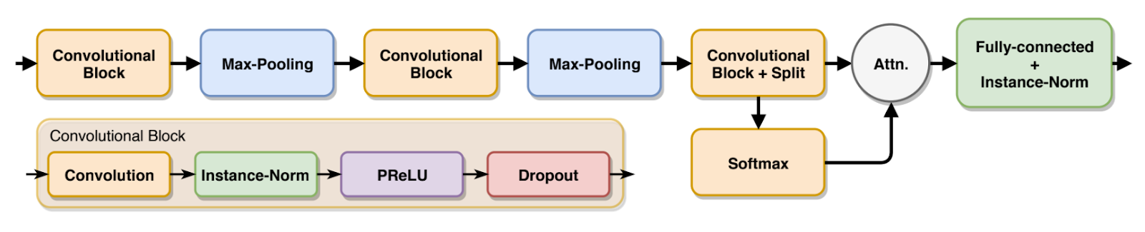
MỘT SỐ MÔ HÌNH HỌC SÂU ĐẦU - CUỐI TIÊU BIỂU
Encoder
Kiến trúc này là mạng tích chập tiêu chuẩn, được hình thành bởi ba khối chập cùng với hai tầng max-pooling xen kẽ ở giữa. Mỗi khối chập bao gồm:
Một tầng tích chập 1 chiều:
Các bộ lọc có kích thước lần lượt là 128, 256 và 512.
Các kernel 5, 11 và 21 có bước trượt bằng 1.
Kích thước đệm lần lượt là 3, 5 và 10.
Một tầng chuẩn hóa Instance.
Hàm kích hoạt PReLU.
Một tầng Drop out (tỉ lệ 0,2 trong tất cả các khối).
Sau đó, một nửa đầu ra được đưa vào hàm kích hoạt softmax, một nửa còn lại được áp dụng cơ chế “tập trung” (attention mechanism). Cuối cùng, kết quả của cơ chế “tập trung” trên tất cả các bộ lọc được chuyển qua một tầng nơ ron kết nối đầy đủ và một tầng chuẩn hóa.

Slide 11
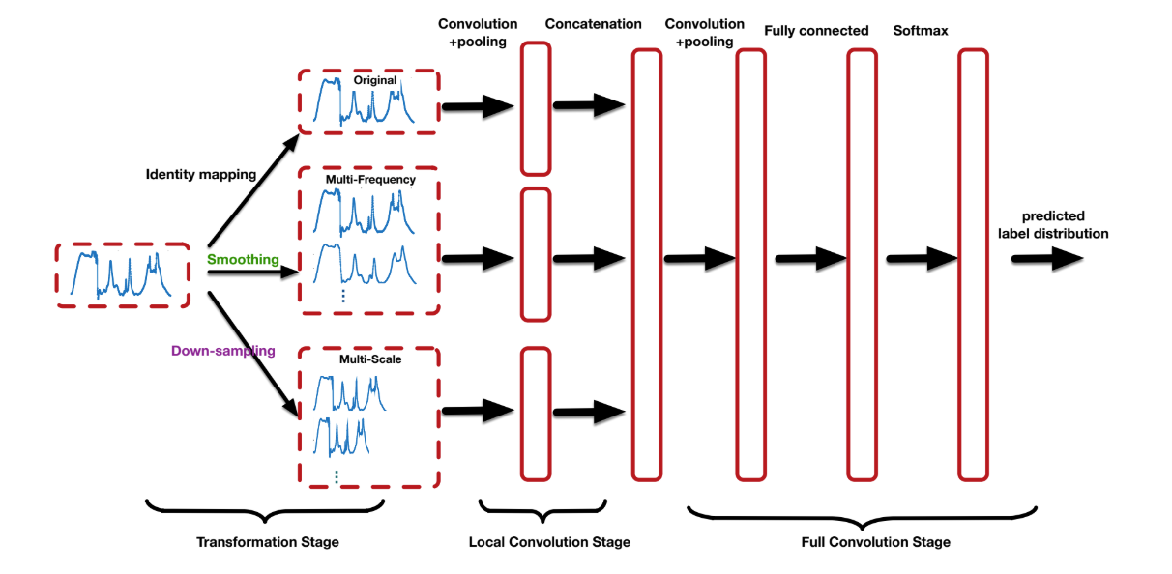
MỘT SỐ MÔ HÌNH HỌC SÂU ĐẦU - CUỐI TIÊU BIỂU
Multi-Scale Convolutional Neural Networks (MCNN)
MCNN có ba giai đoạn liên tiếp:
Giai đoạn biến đổi:
Identity Mapping
Down-sampling
Spectral Transformation
Giai đoạn tích chập cục bộ trích xuất các đặc trưng cho từng nhánh.
Giai đoạn tích chập đầy đủ ghép tất cả các đặc trưng được trích xuất và áp dụng thêm một số tầng chập (sau mỗi tầng là một max-pooling), các tầng nơ ron được kết nối đầy đủ và một tầng softmax để tạo đầu ra cuối cùng.

Slide 12
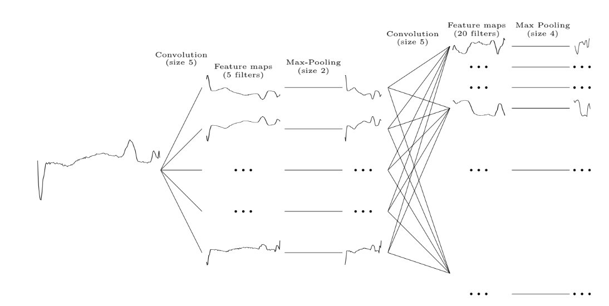
MỘT SỐ MÔ HÌNH HỌC SÂU ĐẦU - CUỐI TIÊU BIỂU
Time-LeNet (t-leNet)
t-leNet là phiên bản cụ thể dành cho chuỗi thời gian của mô hình leNet. Nó được tạo thành từ hai tầng tích chập (tầng đầu tiên có 5 bộ lọc có bước trượt tạm thời bằng 5, tầng thứ hai được tạo thành từ 20 bộ lọc với bước trượt vẫn là 5), sau mỗi tầng tích chập là các bước lấy mẫu phụ (sub-sampling) qua các tầng max-pooling (đầu tiên có kích thước bằng 2, và sau đó là 4). Cuối cùng là các tầng nơ ron được kết nối đầy đủ với các nơ ron lớp đầu ra.

Slide 13
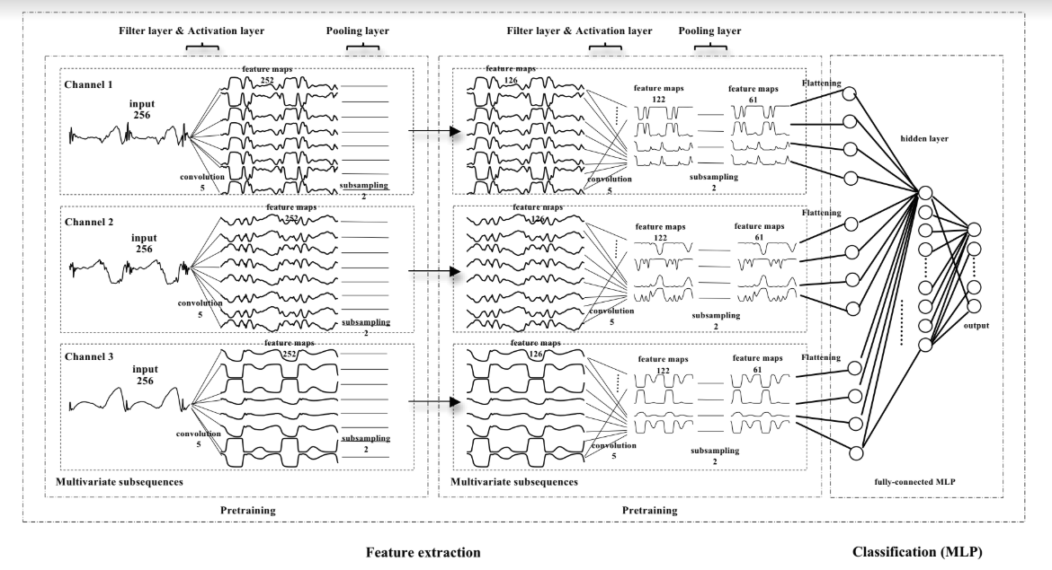
MỘT SỐ MÔ HÌNH HỌC SÂU ĐẦU - CUỐI TIÊU BIỂU
Muti-Channels Deep Convolutional Neural Network (MCDCNN)
MCDCNN bao gồm hai phần:
Một là trình trích xuất đặc trưng, tự động học các đặc trưng từ dữ liệu thô.
Hai là MLP được kết nối đầy đủ có thể huấn luyện, thực hiện phân loại dựa trên các đặc trưng đã học từ phần trước.
Nói chung, trình trích xuất đặc trưng bao gồm nhiều giai đoạn tương tự nhau và mỗi giai đoạn được tạo thành từ ba tầng: tầng lọc (sử dụng kích thước bằng 256), tầng kích hoạt (sử dụng hàm ReLU) và tầng tổng hợp (sử dụng max-pooling). Đầu vào và đầu ra của mỗi tầng là các bản đồ đặc trưng.

Slide 14
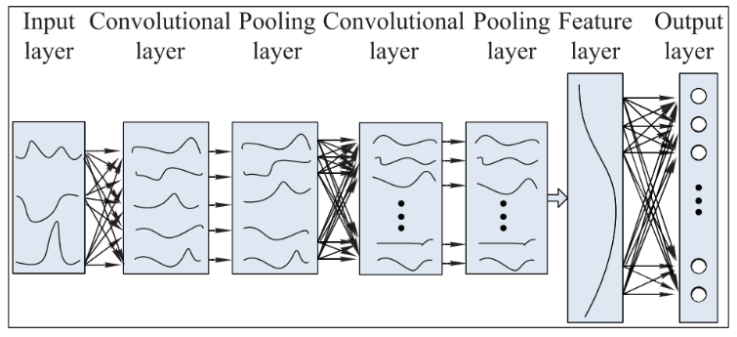
MỘT SỐ MÔ HÌNH HỌC SÂU ĐẦU - CUỐI TIÊU BIỂU
Time Convolutional Neural Network (Time-CNN)
Kiến trúc Time-CNN bao gồm:
Tầng đầu vào: Tầng này có N × k nơ ron.
Tầng tích chập: Thực hiện các phép tích chập trên chuỗi thời gian của tầng trước với các bộ lọc tích chập.
Tầng tổng hợp: Ưu điểm của tằng này lấy mẫu xuống (down-sampling) các dải đầu ra tích chập, do đó làm giảm sự biến đổi trong các kích hoạt ẩn.
Tầng đặc trưng: Kết nối tất cả các bản đồ đặc trưng để tạo ra một chuỗi thời gian dài mới.
Tầng đầu ra: Được kết nối đầy đủ với tầng đặc trưng.

Slide 15
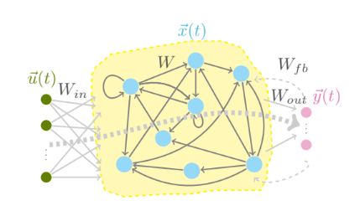
MỘT SỐ MÔ HÌNH HỌC SÂU ĐẦU - CUỐI TIÊU BIỂU
Time Warping Invariant Echo State Network (TWIESN)
TWIESN là kiến trúc biến thể của ESNs. Đối với một chuỗi thời gian đơn biến, các thành phần của nó được phóng vào một không gian có kích thước được suy ra từ kích thước của “reservoir”. Sau đó, một phân loại Ridge được huấn luyện để dự đoán lớp các thành phần của chuỗi thời gian. Trong thời gian thử nghiệm, với mỗi thành phần của chuỗi thời gian đầu vào, phân loại Ridge sẽ cho ra một phân bố xác suất trên các lớp trong tập dữ liệu. Sau đó, xác suất cho mỗi lớp được lấy trung bình trên tất cả các thành phần của chuỗi thời gian, rồi cuối cùng gán cho chuỗi thời gian đầu vào nhãn mà có xác suất trung bình lớn nhất.

Slide 16
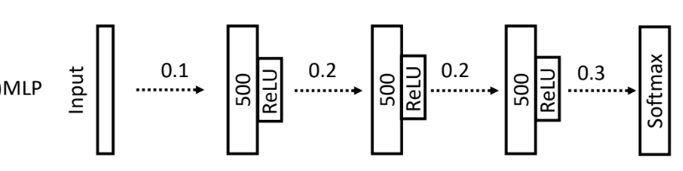
BA KIẾN TRÚC HỌC SÂU HIỆU QUẢ NHẤT
Multilayer Perceptron
(MLP)
MLP là kiến trúc đơn giản được tạo bằng cách xếp chồng ba lớp nơ ron được kết nối đầy đủ. Mỗi lớp có 500 nơ-ron tuân theo hai quy tắc: sử dụng cơ chế Dropout tại mỗi lớp đầu vào để cải thiện khả năng khái quát (tỷ lệ Drop out ở lớp đầu vào, lớp ẩn và lớp softmax lần lượt là {0,1; 0,2; 0,3}) và sử dụng hàm kích hoạt ReLU để ngăn chặn sự bão hòa của đạo hàm khi mạng trở nên sâu hơn. Mạng kết thúc với một lớp softmax.

Slide 17
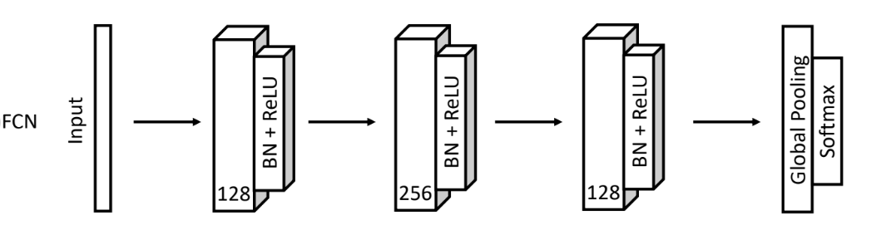
BA KIẾN TRÚC HỌC SÂU HIỆU QUẢ NHẤT
Fully Convolutional Neural Networks
(FCN)
Mạng FCN được xây dựng bằng cách xếp chồng ba khối chập cơ bản như trên với các kích thước bộ lọc lần lượt là {128, 256, 128} trong mỗi khối. Sau các khối chập, các đặc trưng được đưa vào một lớp tổng hợp trung bình thay vì một tầng nơ ron được kết nối đầy đủ, điều này làm giảm phần lớn số lượng trọng số, cùng với Batch – Normalization. Nhãn cuối cùng được tạo bởi một tầng softmax.

Slide 18
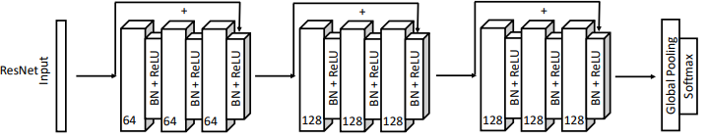
BA KIẾN TRÚC HỌC SÂU HIỆU QUẢ NHẤT
Residual Network
(ResNet)
Xếp chồng 3 khối “residual” cần thiết (cho phép tính toán gradient trực tiếp qua các tầng dưới cùng của một khối), mỗi khối có số bộ lọc cho mỗi lớp tích chập lần lượt là 64, 128, 128 cùng với các kết nối tắt trong mỗi khối dư (để cho phép dòng gradient chảy trực tiếp qua các lớp dưới cùng), một Global Average Pooling và cuối cùng là một phân loại Softmax.

Slide 19
DỮ LIỆU VÀ CÔNG CỤ
THỰC NGHIỆM
Dữ liệu:
Thực nghiệm sử dụng 113 tập dữ liệu chuỗi thời gian đơn biến của kho dữ liệu UCR 2018.
Bộ dữ liệu UCR (2018):
Năm giới thiệu: 2002.
Một nguồn tài nguyên quan trọng trong cộng đồng khai thác dữ liệu chuỗi thời gian.
Hơn một nghìn bài báo được xuất bản sử dụng ít nhất một bộ dữ liệu từ kho lưu trữ này.
Số lượng tập dữ liệu đạt 128. Trong đó có 15 bộ dữ liệu bị thiếu dữ liệu:
AllGestureWiimoteX, AllGestureWiimoteY, AllGestureWiimoteZ, DodgerLoopDay, DodgerLoopGame, DodgerLoopWeekend, GestureMidAirD1, GestureMidAirD2, GestureMidAirD3, GesturePebbleZ1, GesturePebbleZ2, MelbournePedestrian, PickupGestureWiimoteZ, PLAID, ShakeGestureWiimoteZ.
Công cụ thực nghiệm:
Chạy trên GPU Tesla K80 của Google.
07/7/2020
KIẾN TRÚC HỌC SÂU CHO BÀI TOÁN PHÂN LOẠI CHUỖI THỜI GIAN
19

Slide 20

PHƯƠNG PHÁP ĐÁNH GIÁ
THỰC NGHIỆM
Các kiến trúc phân loại được dùng:
Đánh giá thực nghiệm với ba kiến trúc MLP, FCN, và ResNet.
Các độ đo được dùng:
Đánh giá thực nghiệm dựa trên so sánh các chỉ số sau với các kết quả tương ứng từ tiền thực nghiệm của Hassan Ismail Fawaz, Germain Forestier, Jonathan Weber, Lhassane Idoumghar và Pierre-Alain Muller.
o Độ chính xác trung bình: Độ chính xác của một bộ phân loại trên tất cả tập dữ liệu. Độ chính xác được tính bằng tỷ lệ giữa kết quả dự đoán chính xác (True) và tổng của tất cả các dự đoán.
$$Acc= \frac{True Positive+True Negative}{True Positive+True Negative+False Positive+False Negative}$$
o Thời gian huấn luyện trung bình: Thời gian huấn luyện mạng trung bình của một bộ phân loại trên tất cả tập dữ liệu huấn luyện.
o Xếp hạng trung bình: Thứ hạng trung bình dựa trên độ chính xác của một bộ phân loại trên tất cả tập dữ liệu huấn luyện.
07/7/2020
KIẾN TRÚC HỌC SÂU CHO BÀI TOÁN PHÂN LOẠI CHUỖI THỜI GIAN
20

Slide 21
KẾT QUẢ THỰC NGHIỆM
07/7/2020
KIẾN TRÚC HỌC SÂU CHO BÀI TOÁN PHÂN LOẠI CHUỖI THỜI GIAN
21

Slide 22
KẾT QUẢ THỰC NGHIỆM
07/7/2020
KIẾN TRÚC HỌC SÂU CHO BÀI TOÁN PHÂN LOẠI CHUỖI THỜI GIAN
22

Slide 23
KẾT QUẢ THỰC NGHIỆM
07/7/2020
KIẾN TRÚC HỌC SÂU CHO BÀI TOÁN PHÂN LOẠI CHUỖI THỜI GIAN
23

Slide 24
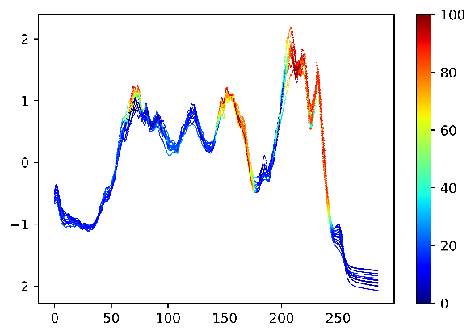
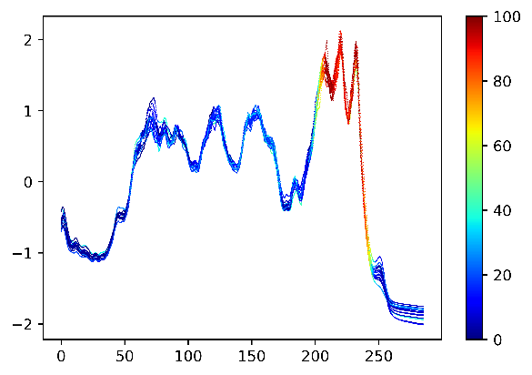
KẾT QUẢ THỰC NGHIỆM
07/7/2020
KIẾN TRÚC HỌC SÂU CHO BÀI TOÁN PHÂN LOẠI CHUỖI THỜI GIAN
24

Slide 25
KẾT LUẬN
Qua thực nghiệm trên, các mô hình học sâu nói chung và mô hình ResNet nói riêng có hiệu suất tương đối tốt, thậm chí có thể cạnh tranh với cả phương pháp phân loại đỉnh cao hiện nay là HIVE – COTE. Đặc biệt, các mô hình học sâu trong đó có ResNet còn có ưu điểm vượt trội hơn, đó là thời gian huấn luyện và đưa ra dự đoán của mạng nhanh hơn so với HIVE – COTE. Nếu tập trung nghiên cứu phát triển các mô hình học sâu nhằm cải thiện hiệu suất trong vấn đề phân loại chuỗi thời gian có thể hứa hẹn sẽ có nhiều bước tiến vượt bậc.
Mặc dù chúng ta đã tiến hành đánh giá thử nghiệm sâu rộng, nhưng việc ứng dụng học sâu để phân loại chuỗi thời gian vẫn còn thiếu nhiều nghiên cứu kỹ lưỡng. Hơn nữa, ảnh hưởng của chuẩn hóa z (và các phương pháp chuẩn hóa khác) đối với khả năng học tập của DNN cũng cần được tìm hiểu kỹ. Tương lai, chúng ta sẽ làm rõ
vấn đề trên bằng cách thực hiện các thử nghiệm sâu rộng hơn, đặc biệt là trên các bộ dữ liệu chuỗi thời gian đa biến. Bên cạnh đó, một thách thức quan trọng đối với bài toán TSC là cần một bộ dữ liệu chung có nhãn lớn và đầy đủ để thực hiện các thực nghiệm chính xác hơn và đầy đủ hơn.
07/7/2020
KIẾN TRÚC HỌC SÂU CHO BÀI TOÁN PHÂN LOẠI CHUỖI THỜI GIAN
25

Slide 26

Thank You!
Đặng Thanh Tú
K20 - TDTU
07/7/2020
KIẾN TRÚC HỌC SÂU CHO BÀI TOÁN PHÂN LOẠI CHUỖI THỜI GIAN
26
Notes:
© Copyright PresentationGO.com – The free PowerPoint and Google Slides template library

